Slide 1
Une démarche holistique
Enseigner la phonologie anglaise avec l'intelligence
artificielle
Nadine Jammet PhD
Professeur(e) agrégée en études anglaises
Ingénieur(e) en intelligence artificielle

Slide 2
L’intelligence artificielle, une mode ou une rupture épistémologique ? (1)
Définition:
Des systèmes informatiques capable d’accomplir des taches qui requièrent normalement l’intelligence humaine..
Les technologies:
l’apprentissage automatique (machine learning)
l’apprentissage profond (Deep Learning)
le traitement des langues naturelles (Natural Language Processing).

Slide 3
L’intelligence artificielle, une mode ou une rupture épistémologique en matière d’enseignement ? (2)
Une spécialité issue de la guerre froide: l’enseignement assisté par IA (AIED en anglais).
Un apport pour l’enseignement des langues étrangères confirmé par de nombreuses études:
“ Through a comprehensive review of relevant literature, various research studies were examined to gain insights into the impact and potential of technology in language learning. The findings highlight that the use of new technologies positively contributes to learners' language learning skills and enhances their overall proficiency. Mobile learning and ICT tools have been identified as effective resources that facilitate English language learning by providing accessible and efficient learning environments. Additionally, the research indicates that technology-supported language learning is as effective as learning with human teachers, indicating the potential of technology to offer personalized and tailored learning experiences.”
Source: Technology-Enhanced Language Learning: A Meta-Analysis Study On English Language Teaching Tools
Ira Nurmala1 , Sugeng Irianto2 , Sherly Franchisca3 , Helfany Amsa4 , Ratna Susanti
Journal on Education Volume 06, No. 01, September-Desember 2023, pp. 2188- 2195 E-ISSN: 2654-5497, P-ISSN: 2655-1365 Website: http://jonedu.org/index.php/joe

Slide 4
L’intelligence artificielle, une mode ou une rupture épistémologique ? (3)
Une rupture épistémologique dans l’approche du système phonologique de la langue étudiée. Passer de la norme à la cocréation.
"AI could also change people's fundamental understanding and practices of teaching and learning" (An et al., 2023, p. 188). AI systems are based on the system's ability to imitate human behaviour (Almelhes, 2023) and even learn from interactions with humans and other systems. In language education, AI is based on natural language processing, speech synthesis and recognition (Shufang, 2021). In practice, AI tools analyse human linguistic behaviour, create their own language model and apply it in communication with human speakers. Lee and Lim (2023) introduce an example of a teachable agent who analyses a learner's pronunciation and then adapts it to the learner's developing skills.”
Sources:AI and AI-powered tools for pronunciation training Hana Vančová Trnava University in Trnava, Slovakia hana.vancova@truni.sk
Journal of Language and Cultural Education, 2023, 11(3)
Almelhes, S. A. (2023). A Review of Artificial Intelligence Adoption in Second-Language Learning. Theory and Practice in Language Studies, 13(5), 1259-1269
. An, X., Chai, C. S., Li, Y., Zhou, Y., Shen, X., Zheng, C., & Chen, M. (2022). Modeling English teachers’ behavioral intention to use artificial intelligence in middle
schools. Education and Information Technologies, 1-22.
Li, Y. (2022). Teaching mode of oral English in the age of artificial intelligence. Frontiers in Psychology, 13, 953482. Lim, W. M., Kumar, S., Verma, S., & Chaturvedi, R.
(2022). Alexa, what do we know about conversational commerce? Insights from a systematic literature review. Psychology & Marketing, 39(6), 1129-1155.
Shufang, Z. (2021). Design of an Automatic English Pronunciation Error Correction System Based on Radio Magnetic Pronunciation Recording Devices. Journal of Sen
sors, 2021, 1-12.

Slide 5
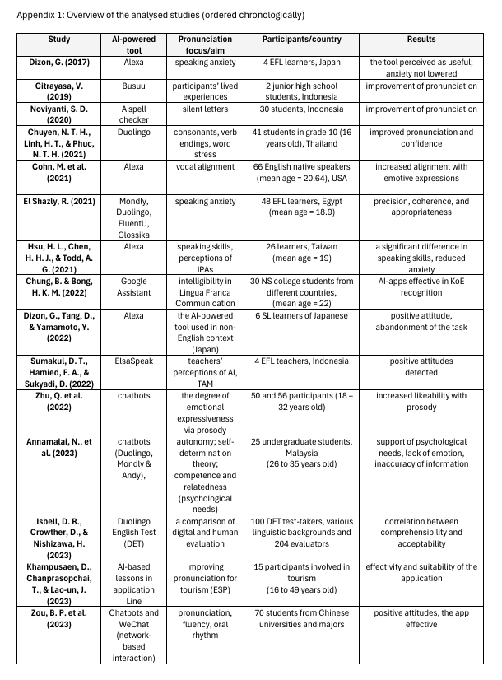
Literature review :
AI and AI-powered tools for pronunciation training, Hana Vančová
Trnava University in Trnava, Slovakia. Journal of Language and Cultural Education, 2023, 11(3)
ISSN 1339-4584

Slide 6








Choisir un outil pour la classe
Une offre pléthorique mais peu diversifiée du point de vue technologique.

Slide 7
Connaître les forces et faiblesses de la technologie IA en matière de phonologie
Comprendre par l’histoire.
La première phase (1950 → 1960) : la traduction automatique, naissance du traitement automatique des langues naturelles (NLP en anglais)
La deuxième phase (1960 → 1970): dialoguer avec une base de données, les premiers chatbots
La troisième phase (1970 → 2000): l’approche grammatico-syntaxique / la création des corpus
Aujourd’hui : (2000 → 2024) : 4 techniques fondamentales
1. la vectorisation des énonces
2. la lemmatisation + tokenisation
3. la prédiction en apprentissage automatique et apprentissage profond (réseaux neu- -ronaux).(Machine learning, Deep learning)
4. l’architecture des “transformers” en Deep learning.
Un site web de vulgarisation : https://www.tutorialspoint.com/natural_language_processing/index.htm

Slide 8

Le défi de la langue orale
L’analyse phonétique :
Des outils :
- The Carnagie Mellon University Pronouncing Dictionary
http://www.speech.cs.cmu.edu/cgi-bin/cmudict
- The ARPAbet
- Les logiciels d’analyse acoustique :
Praat → https://www.fon.hum.uva.nl/praat/
KALDI → https://kaldi-asr.org/
The Montreal Forced Aligner → https://montrealcorpustools.github.io/Montreal-Forced-Aligner/
AutoVOT → https://github.com/mlml/autovot
Deux références pour aller plus loin :
1. Natural Language Processing and Computational Linguistics 1, Speech, Morphology and
Syntax. Mohamed Zakaria, London, ISTE Ltd, 2016.
2. Speech and Language Processing : an Introduction to Natural Language Processing,
Computational Linguistics, and Speech Recognition,Third ed. Daniel Jurafsky, James Martin.
Online manuscript released August 20, 2024. https://web.stanford.edu/~jurafsky/slp3.

Slide 9
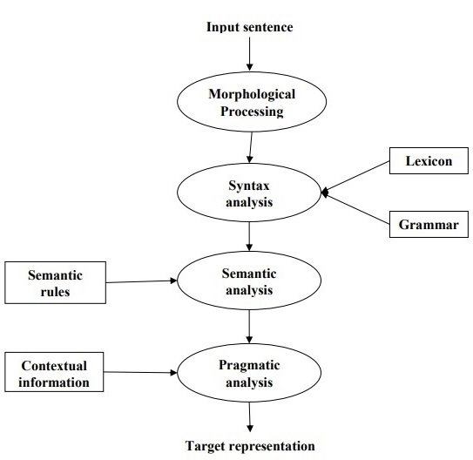
Du discours oral à la machine
Les aspects du discours oral a intégrer à la reconnaissance et à la synthèse vocale :
Les dimensions sémantique et morphosyntaxique
- L’aspect pragmatique
- L’aspect sémantique
- L’aspect syntaxique
- L’aspect morphologique
Les dimensions segmentale et suprasegmentale
- L’aspect phonologique
- L’aspect phonétique
- L’aspect prosodique
Les couches programmatiques nécessaires

Slide 10
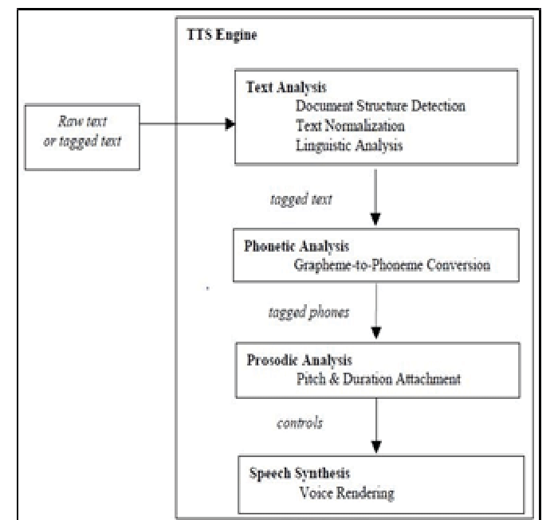
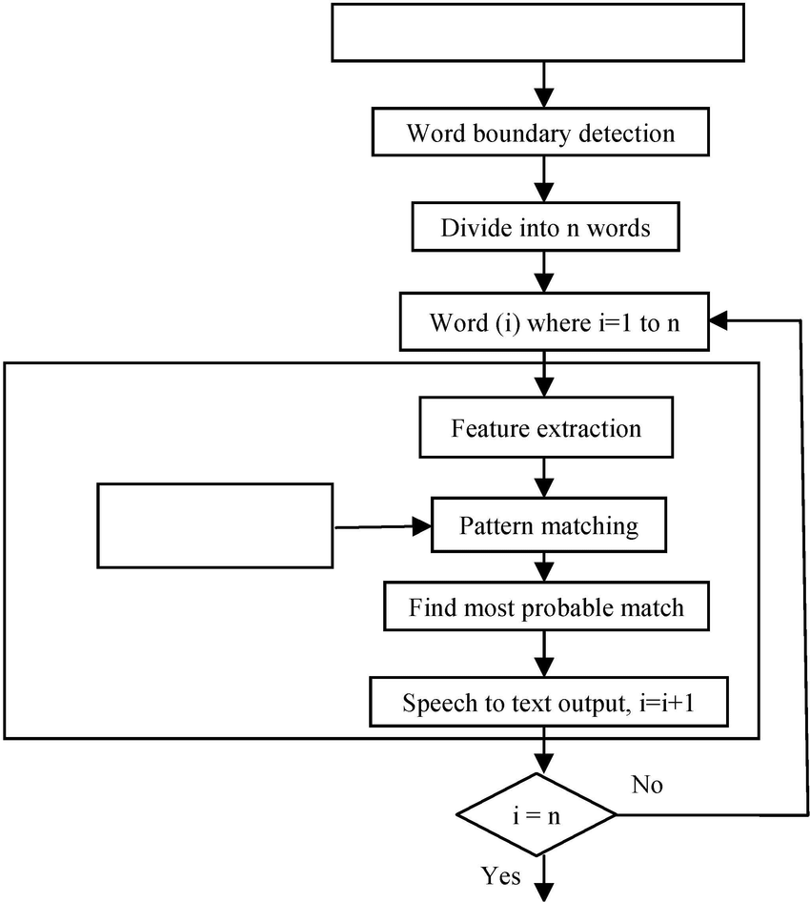
Les systèmes existants : un compromis
Aperçu de la technologie de reconnaissance vocale
Aperçu de la technologie de synthèse vocale
Vocal Input
Neural Network
Phonetics
Dictionary

Slide 11
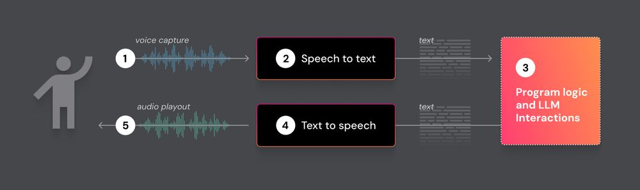
Les LLMs une valeur ajoutée pour l’enseignement de la phonologie d’une langue 2
Les Large Language Models ne produisent et ne reçoivent que du texte. Mais, certains modèles (Gemini, ChatGpt ou LLAMA 3) comprennent l’alphabet phonétique international.

Slide 12
Que permettent ou ne permettent pas les technologies IA ?
Faiblesses
Forces
Une llm n’analyse que le langage écrit.
Des difficultés à analyser la prosodie
Un défi pour les enseignants
Une culture numérique minimale pour les apprenants
Références :
Dikmen, M. (2021). EFL learners‟ foreign language learning anxiety and language performance: A meta-analysis study. International Journal of Contemporary Educational. Research, 8(3), 206-222. DOI: https://doi.org/10.33200/ijcer.908048
The Use of Artificial Intelligence to Promote Autonomous Pronunciation Learning: Segmental and Suprasegmental Features Perspective, Senowarsito1, Sukma Nur Ardini. Indonesian Journal of English Language Teaching and Applied Linguistics, 8(2), 2023
Une omniprésence de la langue étudiée
Une correction continue
Une rétroaction riche et détaillée
Une démarche contrastive
Une démarche holistique
Une démarche individualisée
Un outil de mitigation de l’anxiété
Références :
Application Analysis of Artificial Intelligence in Oral English Assessment
QiaoLing Yong1 .Published under licence by IOP Publishing Ltd
Journal of Physics: Conference Series, Volume 1533, Artificial intelligence

Slide 13
L’IA dans la classe : une problématique multidimensionnelle
Technologies IA
Reconnaissance et synthèse vocales + LLMs
La démarche didactique adoptée en fonction des capacités cognitives du public visé et du type d’enseignement
Système phonologique de la L2
Les supports matériels nécessaires
Les habiletés numériques du public visé

Slide 14
Des contraintes et des objectifs à aligner
Objectifs :
Réception : développer la conscience phonémique, prosodique et phonologique/la distinction des mots dans la phrase.
Production : produire des sons nouveaux, adopter un rythme de diction, moduler sa voix, pour produire du sens.
Les contraintes :
Des démarches didactiques différentes en fonction de l’âge
- Avant la puberté , acquisition de la L2.
- Après la puberté, apprentissage de L2 avec mobilisation des fonctions cérébrales supérieures.
Référence : Rawski, Jonathan (2015) "Second-Language Phonology Learning and Neuroplasticity," Linguistic Portfolios: Vol. 4 , Article 3.
Available at: https://repository.stcloudstate.edu/stcloud_ling/vol4/iss1/

Slide 15
Des contraintes et des objectifs à aligner (suite)
- Avant la maîtrise de la lecture : utiliser des images et des sons
- Pour un public capable de metadiscours linguistiques : utiliser l’API.
Les outils IA :
- proposent des interfaces pour l’entraînement phonologique ou l’écrit prédomine.
- doivent être adaptes aux objectifs et au contexte d’enseignement.
- doivent s’intégrer au cours.
Le matériel et les supports
- une classe connectée
- des espaces de travail distincts
- des ordinateurs et tablettes
- des smartphones ( profiter du développement des technologies IOT)

Slide 16



Apprentissage autonome ou intégré à la classe ?
Les outils IA en classe : pédagogie centrée sur l’apprenant
                En classe inversée
                Pédagogies constructivistes et socio-constructivistes (Piaget, Vytgotsky)
                (Niveau primaire) pédagogie de type Freinet.
                Les outils :
                Orientes Réception

Slide 17
Apprentissage autonome ou intégré à la classe ? (2)
Les outils orientés vers la production orale :
                PROSODYAI
  https://app.prosodyai.com/
  PRONOUNCE
                https://app.getpronounce.com/
                SpeakPal
                https://www.speakpal.ai/
                Fluently
                https://getfluently.app/

Slide 18
Intégrer la phonologie au cours grâce à l’IA
Exemple d’une démarche par taches orientée sur les processus (Process-oriented approach)
References bibliographiques : Zou, Bin, et al., editors. Emerging Concepts in Technology-Enhanced Language Teaching and Learning. IGI Global, 2022. https://doi.org/10.4018/978-1-7998-8981-6
Les actes pédagogiques en lien avec le processus d’apprentissage https://sites2.csfoy.ca/fileadmin/documents/babillard/Babillard/3.Donner/3.1.2_les_actes_pedagogique_en_lien_avec_le_processus_d_apprentissage.pdf
La nécessite d’outils IA simples et multitâches :
              En réception => reconnaissance phonologique (Phonological awareness), analyse segmentale et suprasegmentale, immersion dans le système phonologique de la langue 2, démarche contrastive.
              Pour les non-lecteurs : renvoi aux phonèmes, images et gestuelle. Accent sur l’identification des sons et de la prosodie/ imitation
              Pour les lecteurs : relation phonème/graphème/ image/ API pour les jeunes adultes/

Slide 19
Intégrer la phonologie au cours grâce à l’IA (2)
En production orale :
              Des outils « miroirs », de remédiation, correction et imitation
              Pour les plus jeunes : imitation, application et immersion par le jeu et les manipulations.(Taxonomie de Bloom :mémorisation, compréhension, application)
              Pour les jeunes adultes : imitation, conscientisation des règles phonologiques et phonétique. (Taxonomie de Bloom :mémorisation, compréhension, application analyse, évaluation et création)

Slide 20
Des exemples, pour finir.
Exposer à la langue orale a tout moment dans le scénario du cours.
          En réception
          En production
          Dans le cadre d’une évaluation
          Pour les plus jeunes (primo-lecteurs et non lecteurs) et les moins jeunes... : proposer une immersion par le jeu et les manipulations.

Slide 21
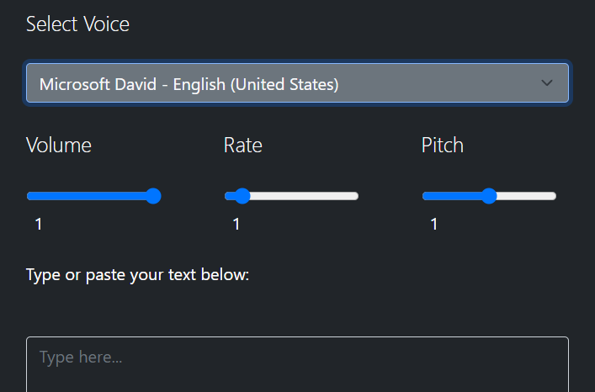
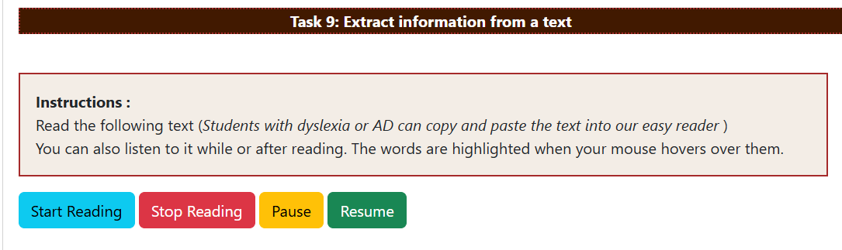
En réception : 2 exemples « open-source » d’une plateforme expérimentale (@EduResearchTech)
Entendre ce qu’on lit automatiquement :
Adopter une démarche contrastive avec un outil de synthèse vocale adapte aux différentes variétés d’une langue

Slide 22
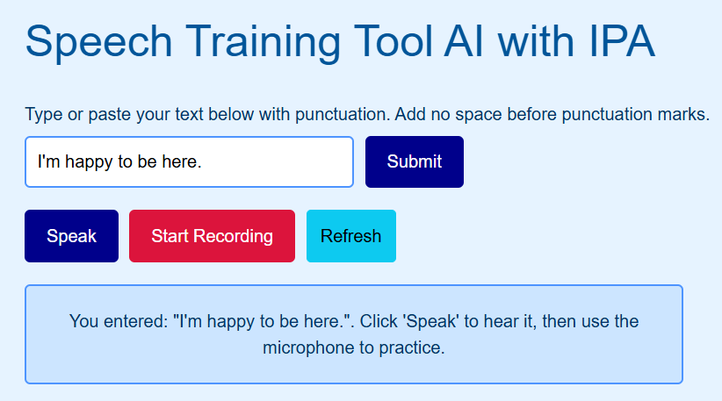
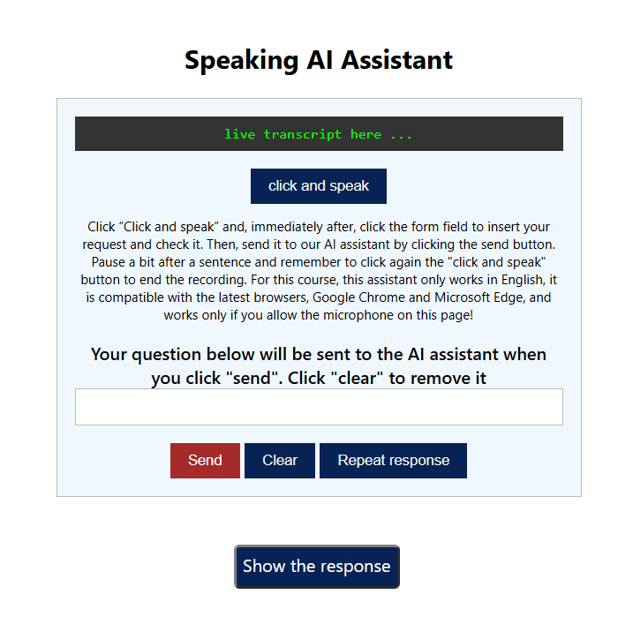
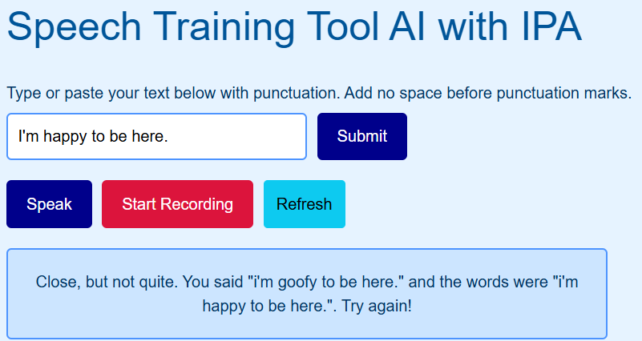
En production/réception (@EduResearchTech) :
Pour un cours avance (B2, C1), un assistant qui impose une requête orale avec superposition du texte entré.
Pour s’entraîner à prononcer un texte :

Slide 23
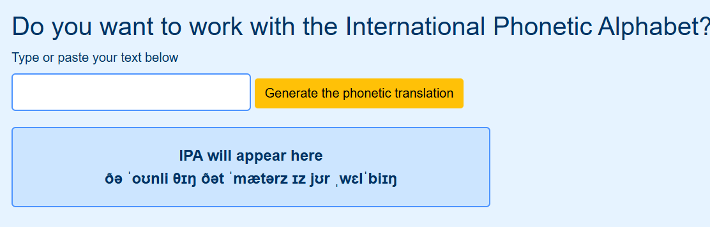
En production /réception (@EduResearchTech) :
S’entraîner directement avec l’alphabet phonétiques international qui est directement prononcé par l’IA.

Slide 24
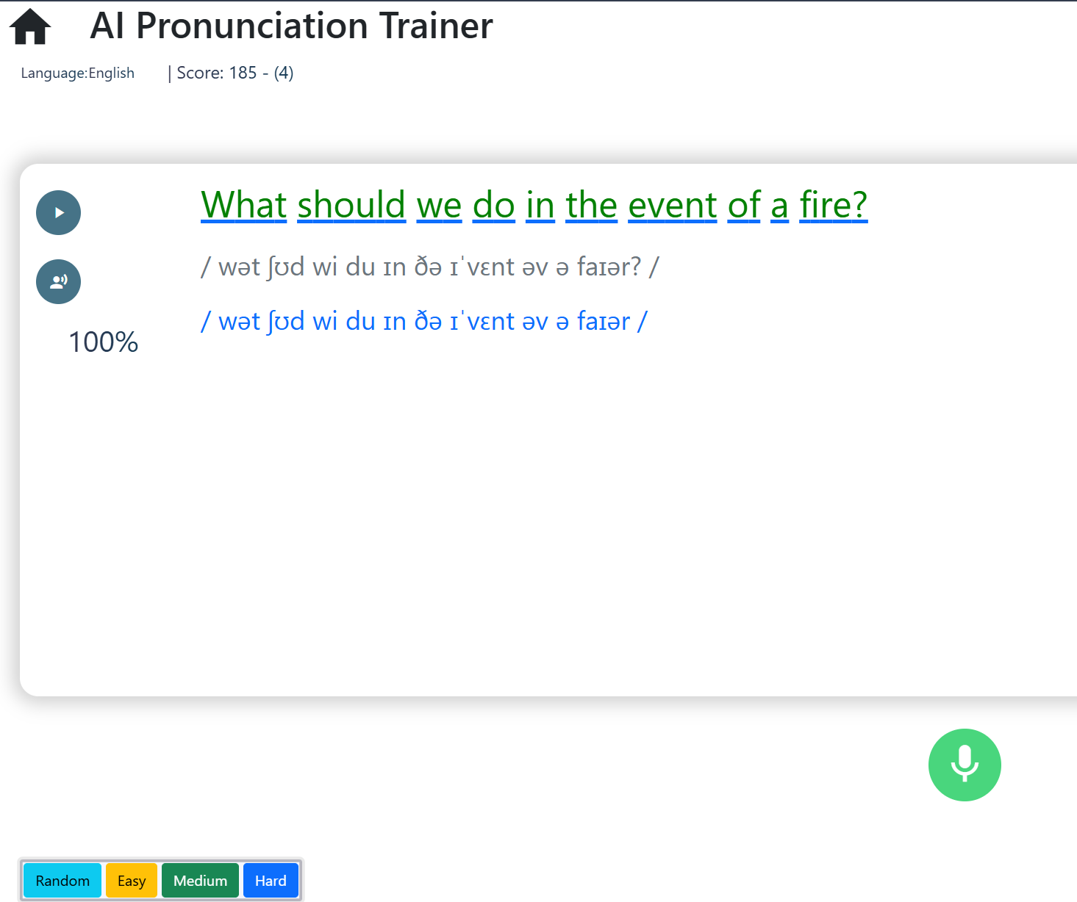
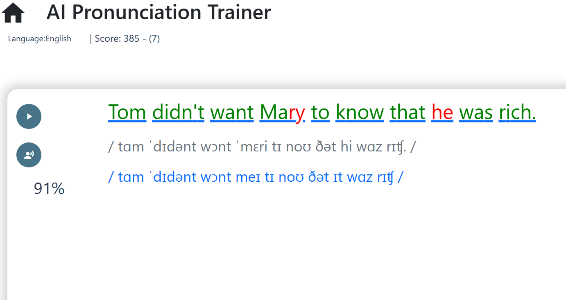
En évaluation (@EduResearchTech):
Un outil qui retire la correction effectuée par les outils de reconnaissance vocale, renvoie à la transcription phonétique de l’énoncé de départ et de l’énoncé prononcé dans une démarche comparative et évalue la performance de l’apprenant.

Slide 25
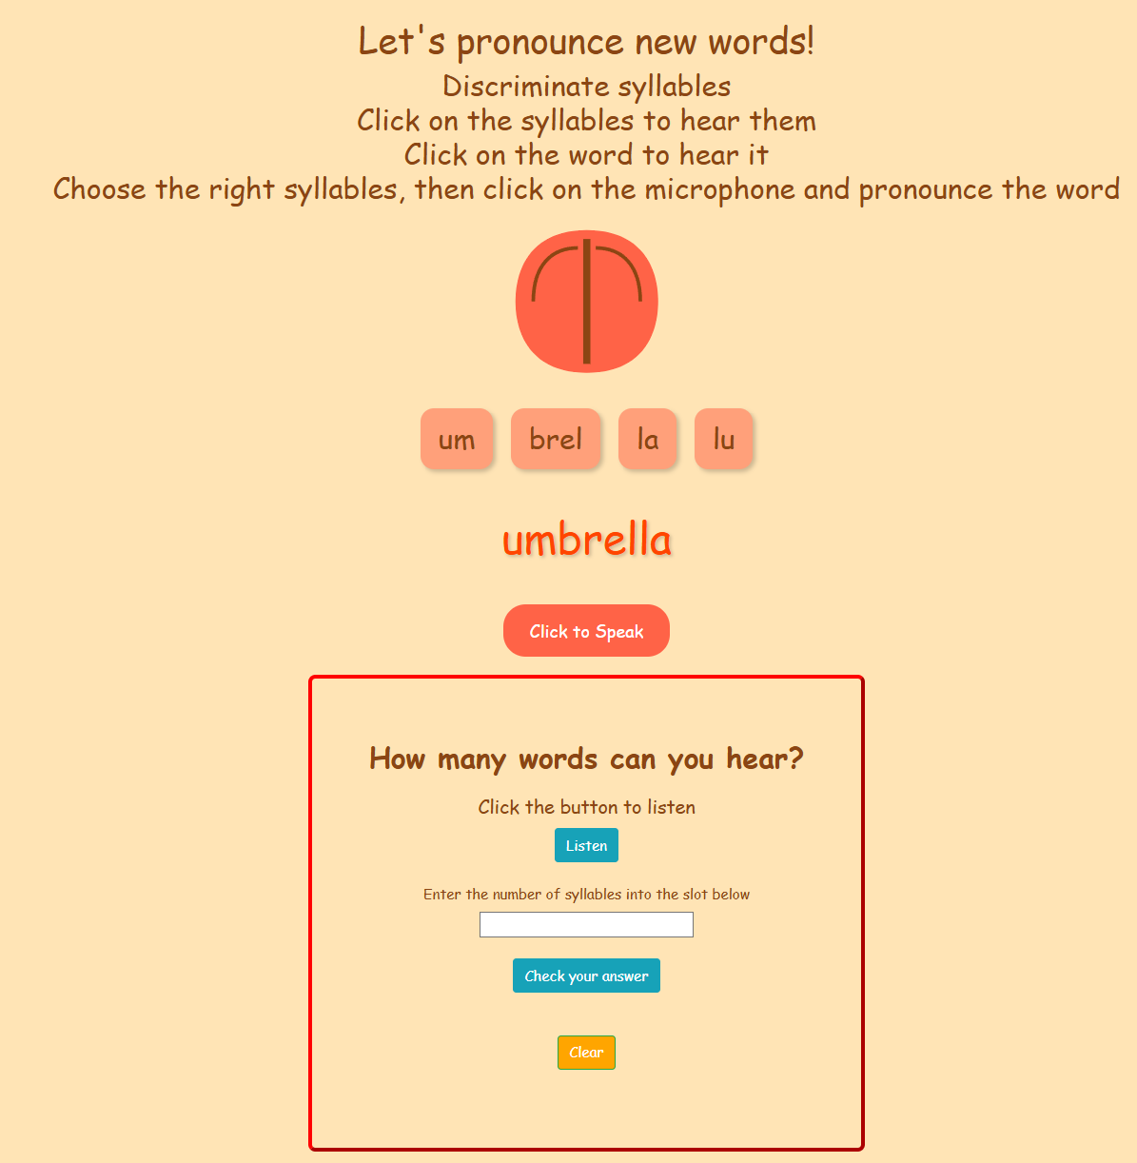
Pour les plus jeunes :
Jeux de reconnaissance phonologique. A vous d’enrichir cette interface…

Slide 26
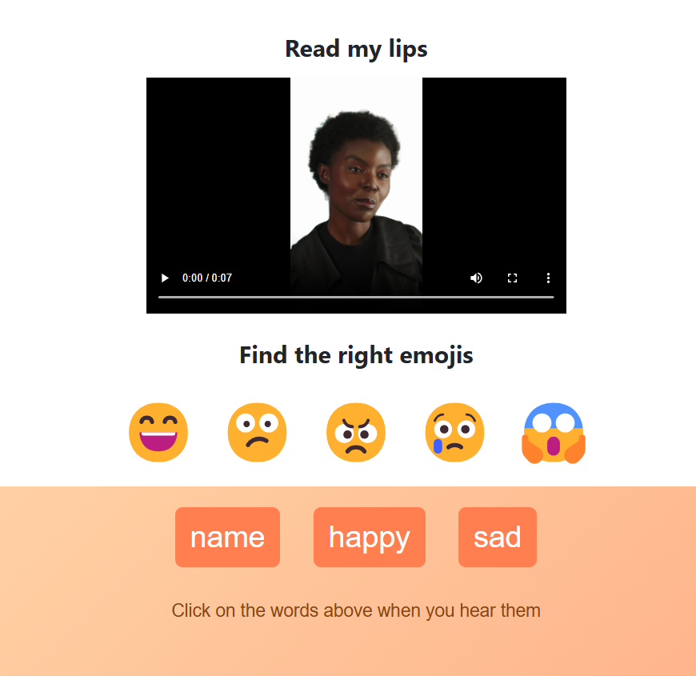
Pour les plus jeunes :
Lire sur les lèvres pour mieux prononcer et comprendre.(avec l’aide de HeyGen.ai)

Slide 27
Conclusion
Des outils simples et gratuits.
Les technologies de reconnaissance et synthèse vocales s’améliorent tous les jours. (Nouveaux modèles, nouveaux corpus, « Emotional TTS » etc.)
Nécessité de tester les outils dans la classe.
Nécessité de développer une recherche académique pluridisciplinaire dans le domaine.
« The sky is the limit ! »

